Slide 1



UBND PHƯỜNG VIỆT HƯNG
TRƯỜNG MẦM NON VIỆT HƯNG
HOẠT ĐỘNG KHÁM PHÁ
Đề tài: Đôi bàn tay, đôi bàn chân
Lứa tuổi: 3 - 4 tuổi
Thời gian: 20 - 25 phút
Giáo viên: Đinh Thị Thúy Hòa
Năm học : 2025 - 2026

Slide 2

Đàm thoại,
trò chuyện cùng trẻ

Slide 3
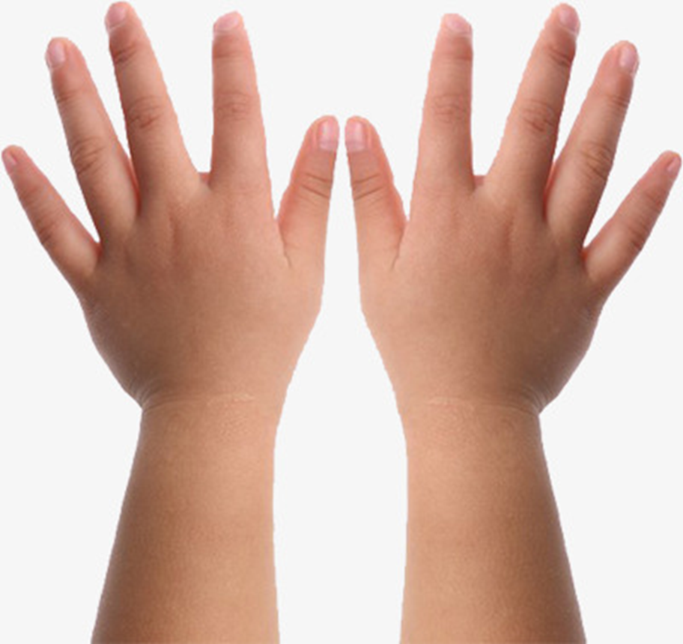
Quan sát: Đôi bàn tay

Slide 4
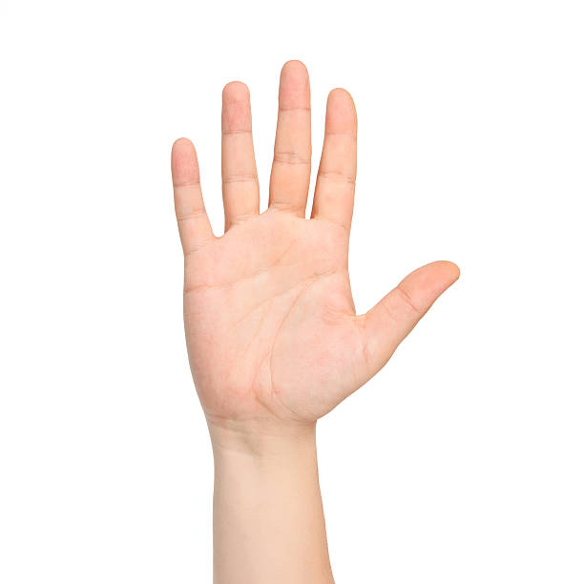


Ngãn gi­ữa
Ngãn bªn
Ngãn trá
Ngãn ót
Ngãn c¸i

Slide 5




Một số hoạt động của đôi bàn tay

Slide 6





Slide 7

Quan sát, đàm thoại,
trò chuyện về đôi bàn chân

Slide 8




Một số hoạt động của đôi bàn chân

Slide 9


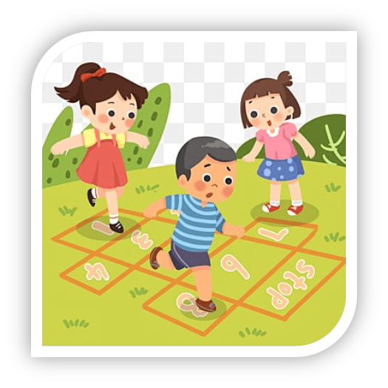

Slide 10

TRÒ CHƠI “ĐÔI CHÂN VUI VẺ”

Slide 11
TRÒ CHƠI “ĐÔI CHÂN VUI VẺ”

Slide 12

TRÒ CHƠI “ĐỘI NÀO GIỎI NHẤT”

Slide 13



